Slide 1
Ресторан Тёплый стол
Система заказов на самовывоз
Учебный проект с отдельными фронтендом и REST API
Команда из четырёх человек
Практическая работа 1
01
Notes:
Тимлид представляет тему, цель и общий результат. Реальный ресторан не заявлен, данные демонстрационные.

Slide 2
Команда и зоны ответственности
Васильев Арсенинй Виталиевич
Тимлид: план, общий отчёт и защита
Ковалишин Александр Александрович
Аналитик: требования и диаграммы
Карпенко Артемий Романович
Фронтенд: экраны и взаимодействие
Левашев Егор
Бэкенд: API, данные и тесты
02

Slide 3
Пользователи системы
Гость
Просмотр меню, поиск и состав блюд
Клиент
Корзина, оформление, свои заказы и отмена
Администратор
Все возможности клиента, меню и управление заказами
03
Notes:
Аналитик объясняет наследование прав. Гость не формирует корзину. Отмена клиентом разрешена только для нового собственного заказа. Основание: файл задания Вводное занитие СПО-2.docx.

Slide 4
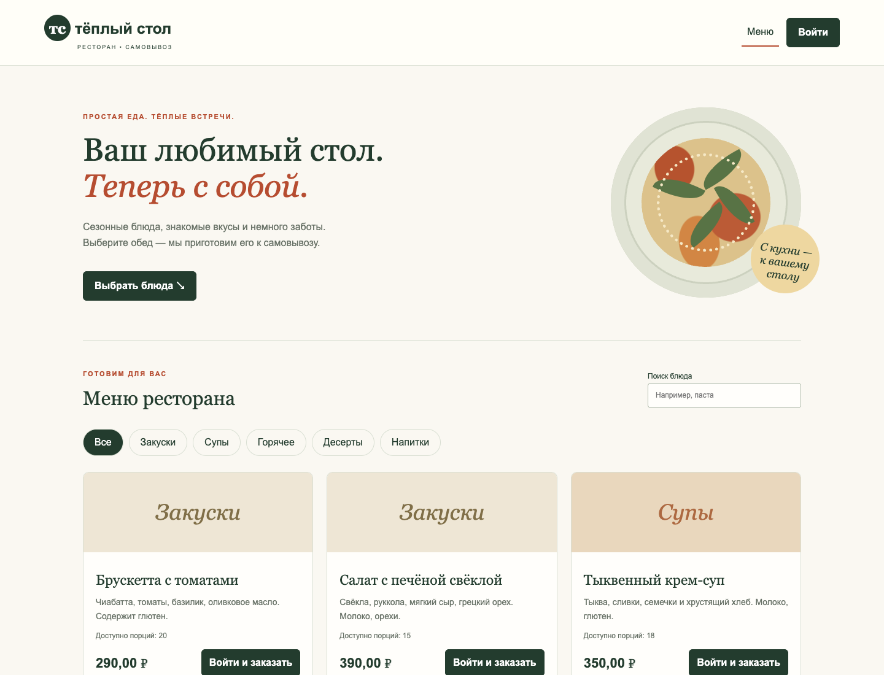
Меню и выбор блюд
Поиск и категории
Состав и аллергены
Цена и доступные порции
Адаптация к телефону
04
Notes:
Фронтенд разработчик показывает рабочий экран, затем выполняет поиск. Снимок из локального приложения. Фронтенд использует HTML/CSS/JavaScript и Fetch API.

Slide 5
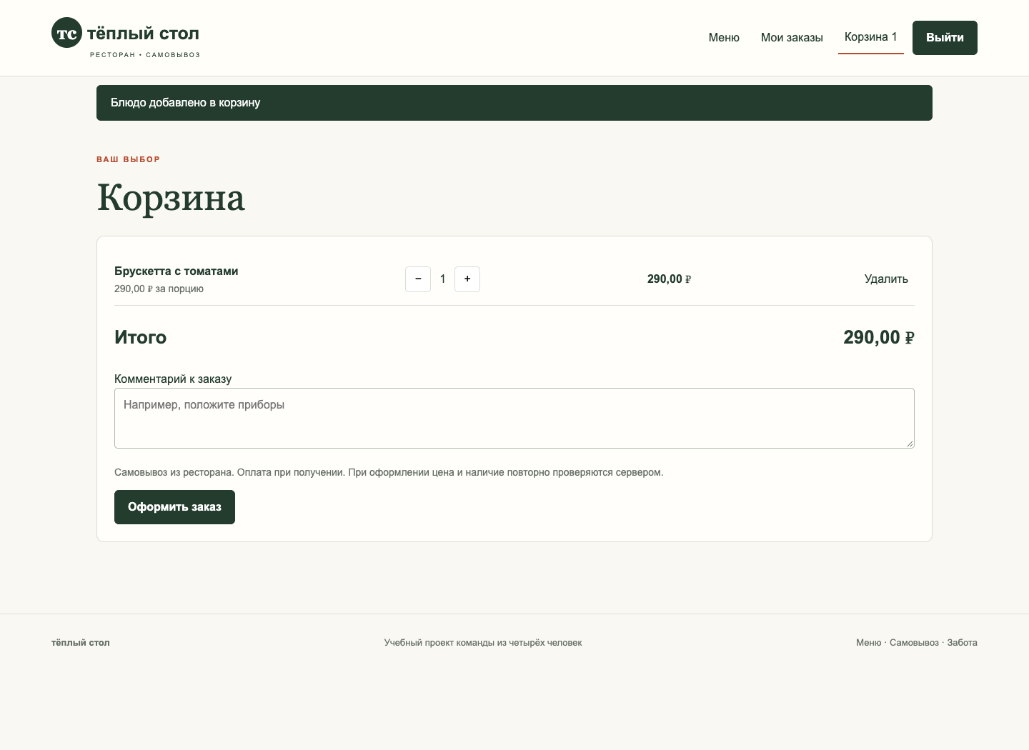
Оформление заказа
Клиент выбирает количество и добавляет комментарий.
Сервер повторно проверяет цену и остаток.
При успехе клиент получает номер заказа.
05
Notes:
Показать корзину, оформление и личные заказы. Корзина не резервирует порции. Учебная оплата при получении.

Slide 6
Архитектура и данные
Фронтенд
Бэкенд
HTML, CSS, JavaScript
Отдельный сервер на порту 8080
Обмен JSON через REST API
Python, Flask, SQLite
API на порту 8000
6 таблиц и 17 маршрутов
Снимок цены в заказе сохраняет историю покупки.
Транзакция объединяет заказ, позиции и списание порций.
06
Notes:
Бэкенд разработчик объясняет users, sessions, dishes, cart_items, orders, order_items. Схема находится в backend/schema.sql. Сравнение инструментов: https://flask.palletsprojects.com/en/stable/testing/ и https://sqlite.org/whentouse.html.

Slide 7
Проверка результата
24
12
серверных теста
успешно завершены
браузерных проверок
успешно завершены
Проверены права, остатки, отмена, состав заказа и статусы.
Проверки с реальными пользователями ещё предстоят.
07
Notes:
Источник результатов: docs/test-results.txt и docs/browser-results.json, 23 сентября 2026 года. Это технические проверки, а не отзывы реальных участников.

Slide 8
Результат и следующие шаги
Готово
Перед сдачей
Рабочее приложение
Общий и четыре личных отчёта
Диаграммы, тесты и инструкция
Проверить реквизиты и запуск
Провести пользовательские сессии
Предоставить доступ и сдать в СДО
08
Notes:
Тимлид завершает выступление и демонстрирует локальную доску задач. Проект опубликован в закрытом репозитории https://github.com/arsulken/restaurant-teply-stol. Загрузка в СДО ещё предстоит.

